Slide 1
数学中的对称美
6.3.2 二项式系数的性质
（第一课时）

Slide 2
学习目标
1.理解和掌握二项式系数的性质，并会进行简单的应用;
2.理解和初步掌握赋值法及其应用;
3.核心素养: 数学抽象、数学运算。

Slide 3
一、回顾旧知
二项式定理:
通 项:
二项式系数:

Slide 4
二、新知探究
计算(a+b)^{n}展开式的二项式系数并填入下表:
n | (a+b)^{n}展开式的二项式系数
1
2
3
4
5
6
1
1
1
2
1
1
3
3
1
1
4
6
4
1
1
5
10
10
5
1
1
6
15
20
15
6
1
观察表格你发现了什么规律？

Slide 5
上表写成如下形式:
1 1
1 2 1
1 3 3 1
1 4 6 4 1
1 5 10 10 5 1
1 6 15 20 15 6 1
在同一行中,每行两端都是1,与这两个1等距离 的项的系数相等.

Slide 6
杨辉三角
第0行 1
第1行 1 1
第2行 1 2 1
第3行 1 3 3 1
第4行 1 4 6 4 1
第5行 1 5 10 10 5 1
第6行 1 6 15 20 15 6 1
…… ……
…
…
第n-1行 1
1
…
…
第n行 1
1
…… … …
在相邻的两行中,除1以外的每一个数都等于
它“肩上”两个数的和.

Slide 7
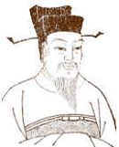
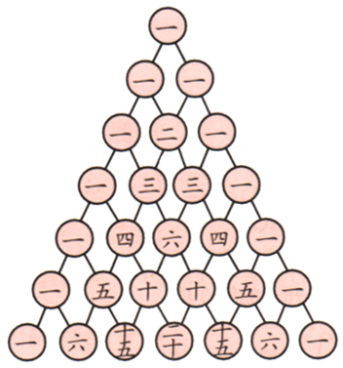
杨辉三角
这样的二项式系数表,早在我国南宋数学家杨辉 1261 年所著的《详解九章算法》一书里就已经出现了,在这本书里,记载着类似右侧的表：

Slide 8
早在我国南宋数学家杨辉1261年所著的 《详解九章算法》二项式系数表，在书中说明了表里“一”以外的每一个数都等于它肩上两个数的和;指出这个方法出于《释锁》算书，且我国北宋数学家贾宪(约公元11世纪)已经用过它.这表明我国发现这个表不晚于11世纪在欧洲,这个表被认为是法国数学家帕斯卡(1623-1662)首先发现的,他们把这个表叫做帕斯卡三角.这就是说,杨辉三角的发现要比欧洲早五百年左右.

Slide 9
杨辉三角
第0行 1
第1行 1 1
第2行 1 2 1
第3行 1 3 3 1
第4行 1 4 6 4 1
第5行 1 5 10 10 5 1
第6行 1 6 15 20 15 6 1
…… ……
…
…
第n-1行 1
1
…
…
第n行 1
1
…… … …

Slide 10
从第三个数起，任一数都等于前两个数的和;
如图，写出斜线上各行数字的和，有什么规律？
这就是著名的斐波那契数列 。
1
1
第0行 1
2
3
第1行 1 1
5
第2行 1 2 1
8
13
第3行 1 3 3 1
21
34
第4行 1 4 6 4 1
第5行 1 5 10 10 5 1
第6行 1 6 15 20 15 6 1
第7行 1 7 21 35 35 21 7 1
第8行 1 8 28 56 70 56 28 8 1
……

Slide 11
第0行 1
第1行 1 1
第2行 1 2 1
第3行 1 3 3 1
4
第4行 1 4 6 1
10
10
5
第5行 1 5 1
15
20
第6行 1 6 15 6 1
第7行 1 7 21 21 7 1
35
35
（小本122页）16题

Slide 12
当n=7时
当n=6时
f（r）
展开式的二项式系数
依次是：
f（r）
35
20
从函数角度看， 可看成是以r
为自变量的函数 ,其定义域是：
21
15
当n= 6时,其图象是7个孤立点
7
6
当n= 7时,其图象是8个孤立点
1
O
r
r=3.5
1
O
r
r=3

Slide 13
题型一 二项式系数的性质（杨辉三角）
性质1：_______________________
（大本）例1（2）已知(a＋b)^{2n}的展开式的第4项与第8项的
二项式系数相等，则(2x－1)^{n}展开式中x³的系数为( )
A．80 B．40 C．－40 D．－80
答案 A
解析 由题意 ，所以3＋7＝2n，解得n＝5，
则(2x－1)⁵的展开式的通项为
T_{k＋1}＝ (2x)^{5－k}(－1)^{k}＝(－1)^{k}2^{5－k} x^{5－k}，
由5－k＝3，得k＝2，所以x³的系数为80.

Slide 14
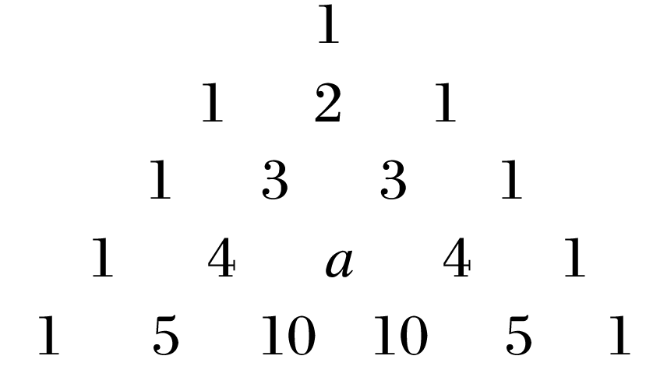
性质2：_____________________
（大本）例1 (1)观察图中的数所成的规律，
则a所表示的数是( )
A．8 B．6 C．4 D．2
答案 B
法一：由题图知，下一行
的数是其肩上两数的和，
所以4＋a＝10，即a＝6.
延伸：第6行第三个数是______,
第10行第三个数是_______
法二：

Slide 15
性质3：_______________________
____________________________________
（大本）例2(1)在(2＋x)⁶的展开式中,二项式系数最大的项是( )
A．第3项和第4项 B．第4项和第5项
C．第3项 D．第4项
(2)已知 求展开式中二项式系数最大的项．
.
(1)答案 D
解析 二项式(2＋x)⁶的展开式的通项为T_{k＋1}＝ 2^{6－k}x^{k}，
当k＝3时，二项式系数最大，即第4项的二项式系数最大．
(2)解 ∵5为奇数，∴展开式中二项式系数最大的项为
中间的两项，它们分别为

Slide 16
性质4：_________________________
______________________________
（小本121页）4．已知关于x的二项式 展开式的二项式系数之和为32，常数项为80，则a的值为( )
A．1 B．±1 C．2 D．±2
答案 C
解析 由条件知2^{n}＝32，即n＝5

Slide 17
性质4：_________________________
______________________________
(课本33页)例3、求证：在(a＋b)^{n}的展开式中，奇数项的二项
式系数之和等于偶数项的二项式系数之和
解析：
奇数项的二项式系数之和为
偶数项的二项式系数之和

Slide 18
跟踪训练：
（小本121页）1．在(1＋x)^{n}(n∈N*)的展开式中，若只有x⁵的系数最大，则n的值为( )
A．8 B．9 C．10 D．11
变1：若将只有x⁵的系数最大改为“x⁵的系数最大”
变2：若将只有x⁵的系数最大改为“系数最大的项为含x⁵的项”

Slide 19
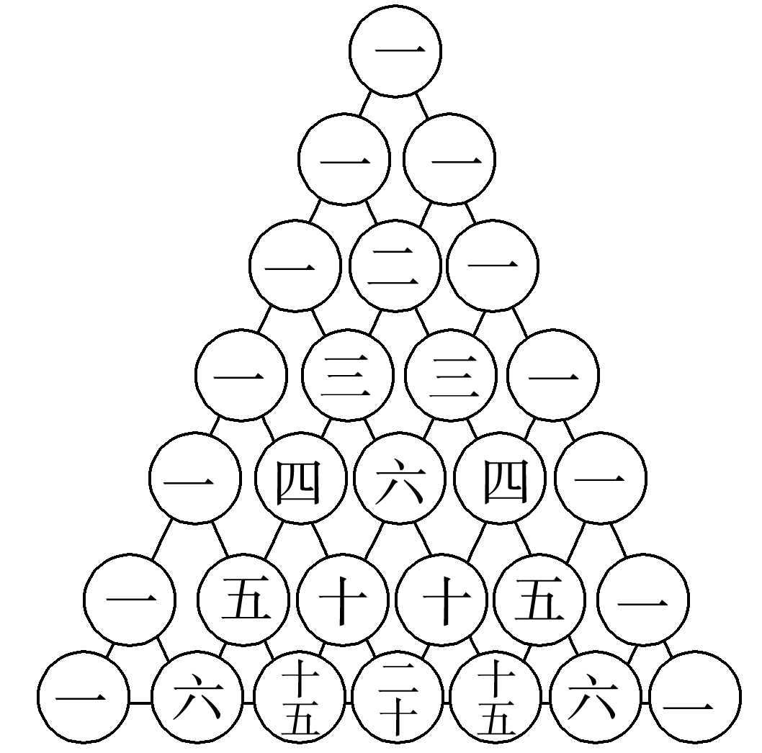
跟踪训练：
（小本122页）13．杨辉三角，又称帕斯卡三角，是二项式系数在三角形中的一种几何排列．在我国南宋数学家杨辉所著的《详解九章算法》(1261年)一书中用如图所示的三角形解释二项式乘方展开的系数规律．现把杨辉三角中的数从上到下，从左到右依次排列，得数列：1,1,1,1,2,1,1,3,3,1,1,4,6,4,1，…，记作数列{a_{n}}．若数列{a_{n}}的前n项和为S_{n}，则S₄₇等于( )
A．235 B．512 C．521 D．1033
答案 C
S₄₇＝2⁰＋2¹＋2²＋…＋2⁸＋1＋9＝2⁹－1＋10＝521.

Slide 20
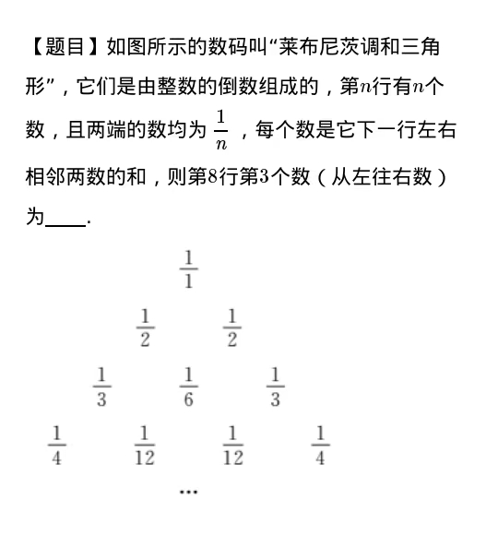
跟踪训练：

Slide 21
题型二 二项展开式的系数和问题
（大本）例3 若(3x－1)⁷＝a₇x⁷＋a₆x⁶＋…＋a₁x＋a₀，求：
(1)a₁＋a₂＋…＋a₇；
(2)a₁＋a₃＋a₅＋a₇；
(3)|a₀|＋|a₁|＋…＋|a₇|.
解 (1)令x＝0，得a₀＝－1.
令x＝1，得a₀＋a₁＋…＋a₇＝2⁷＝128，①
∴a₁＋a₂＋…＋a₇＝129.
(2)令x＝－1，则a₀－a₁＋…＋a₆－a₇＝(－4)⁷，②
由①－②得，2(a₁＋a₃＋a₅＋a₇)＝128－(－4)⁷，
∴a₁＋a₃＋a₅＋a₇＝8256.
(3)|a₀|＋|a₁|＋…＋|a₇|＝－a₀＋a₁－a₂＋a₃－…－a₆＋a₇
＝4⁷＝16384.

Slide 22
（大本）跟踪训练3:
设(1－2x)²⁰²³＝a₀＋a₁x＋a₂x²＋…＋a₂₀₂₃x²⁰²³(x∈R)．
(1)求a₀的值；
(2)求a₁＋a₂＋a₃＋…＋a₂₀₂₃的值；
(3)求a₁＋a₃＋a₅＋…＋a₂₀₂₃的值．
加(4)求|a₀|＋|a₁|＋…＋|a₂₀₂₃|的值.
延伸探究：

Slide 23
延伸探究：
思考2：

Slide 24
四、课堂小结：
1．知识清单：
(1)二项式系数的对称性．
(2)二项式系数的增减性与最值．
(3)二项展开式的系数和问题．
2．方法归纳：赋值法．

Slide 25
五、突破高考：
A．5 B．6 C．7 D．8
A.-40 B.-20 C.20 D.40

